Slide 1


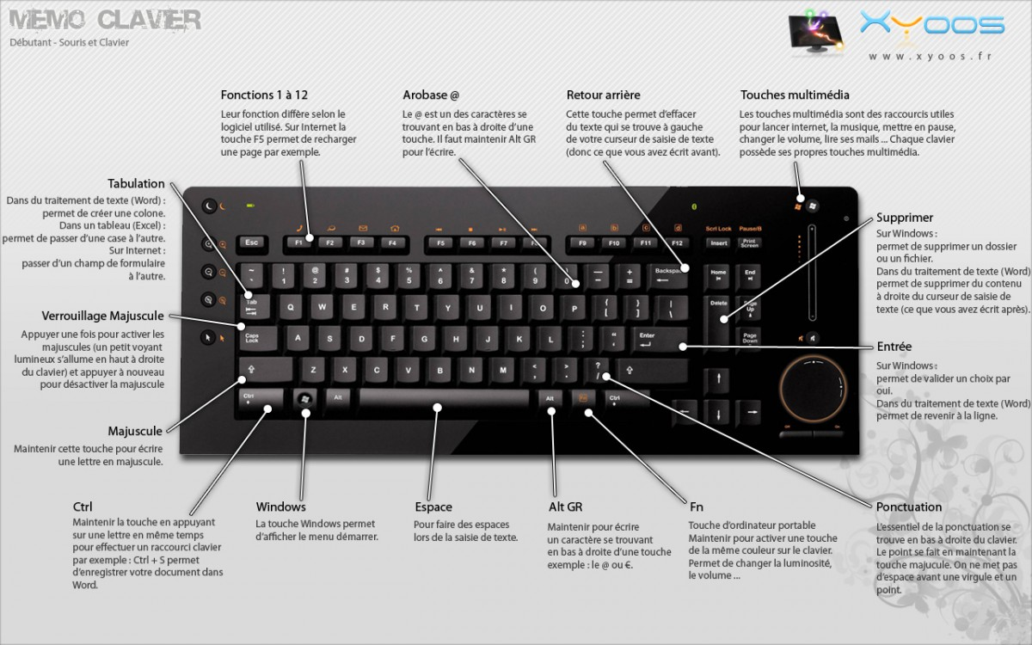
1. Poster : Clavier
Notes:
Eclair7.webnode.fr

Slide 2
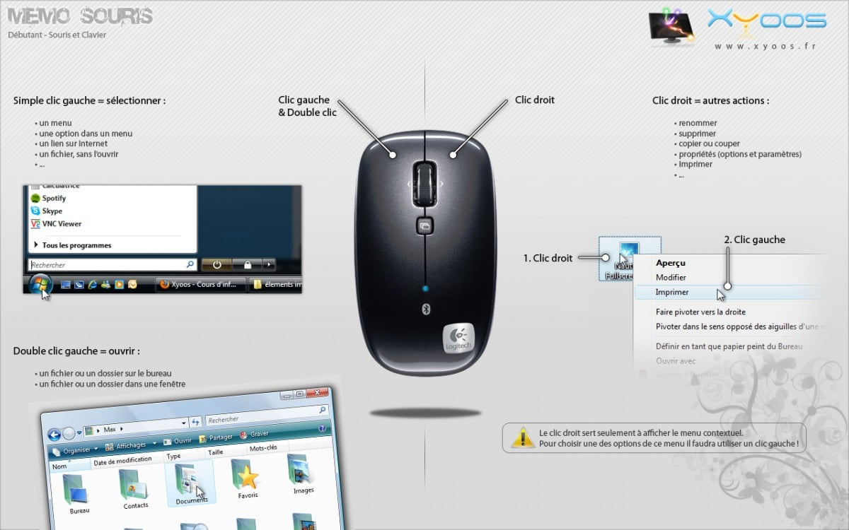
2. Poster : Souris

Slide 3
1. Le bureau : la base de votre système
Lorsque votre ordinateur est allumé, et que vous avez éventuellement entré votre mot de passe, vous arrivez sur votre bureau Windows.
Bureau Windows
Définition
Le bureau Windows est la base du système, sur laquelle vous travaillez. Vos documents et vos logiciels sont généralement accessibles à partir du bureau. C'est par-dessus ce bureau que seront lancés les programmes et les fenêtres Windows.
En résumé, c’est la même chose qu’un vrai bureau : une base sur laquelle vous allez travailler, et poser vos dossiers, documents, etc…

Slide 4
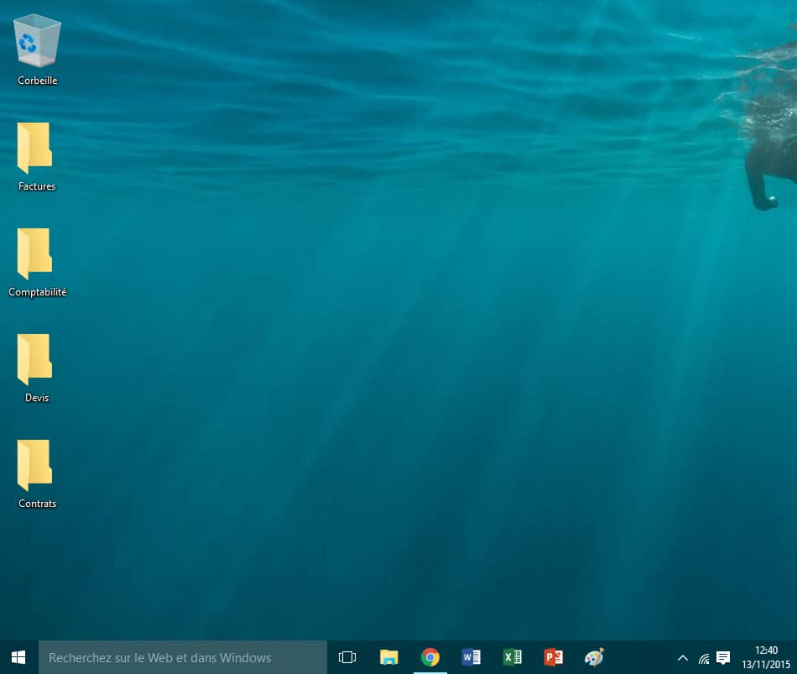

Slide 5
Le bureau est matérialisé par un fond d’écran.
C’est plus agréable de travailler avec un fond d’écran qui vous plait (vos enfants, un paysage naturel…). Nous allons donc apprendre à modifier ce fond pour en mettre un qui nous convienne !
http://cms.eclair7.webnode.fr/epe/

Slide 6
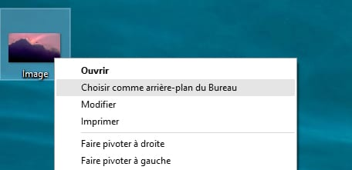
2. Changer son fond d’écran
Il existe plusieurs méthodes pour changer son fond d’écran. Notez qu’il y aura souvent plusieurs méthodes sur Windows pour effectuer une même action. Nous allons voir pour l’instant la méthode la plus simple mais nous découvrirons d’autres techniques dans un prochain cours.
2.1 Changer son fond d’écran à partir d’une image
Si vous possédez des photographies sur votre ordinateur, vous aurez peut-être envie d’en mettre une en fond d’écran, sur le bureau.

Slide 7
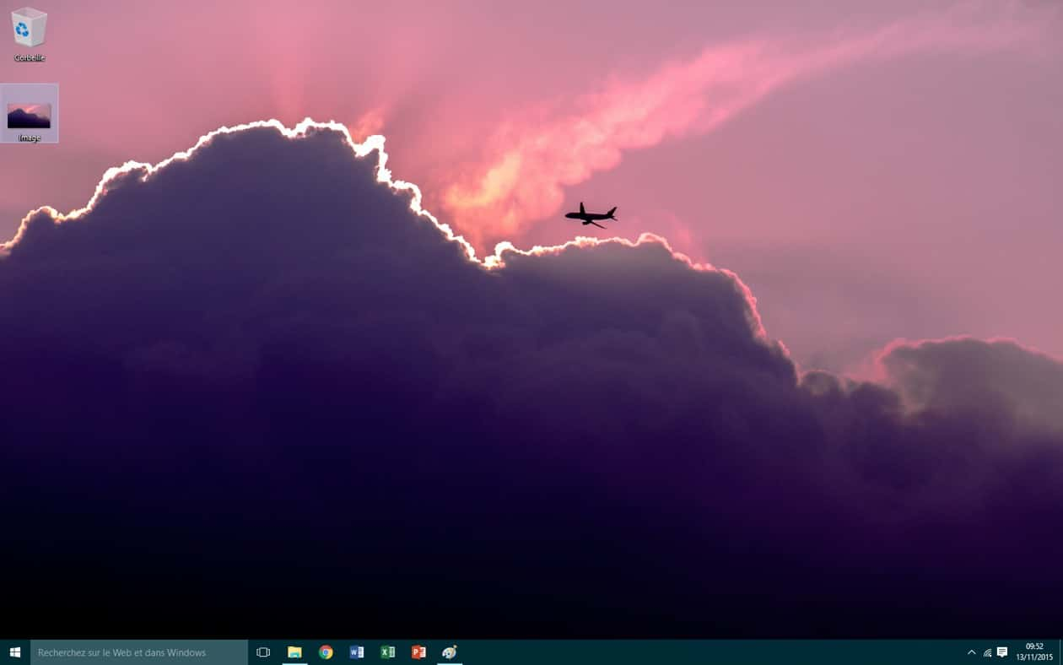
Faites un clic avec le bouton de droite de la souris sur cette image et sélectionnez Choisir comme arrière-plan du bureau (ou Définir en tant que papier peint du bureau selon votre version de Windows) en cliquant avec le bouton gauche de la souris cette fois-ci. De retour sur le bureau, votre nouveau fond d’écran est appliqué !

Slide 8
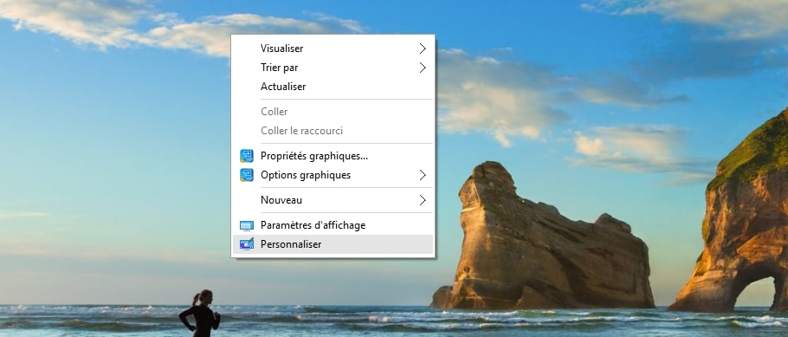
2.2 Changer de fond à partir du bureau
Vous pouvez également commencer par faire un clic droit sur le bureau, à un endroit ou il n’y a rien (pas de fichier ou dossier) puis choisissez Personnaliser.

Slide 9
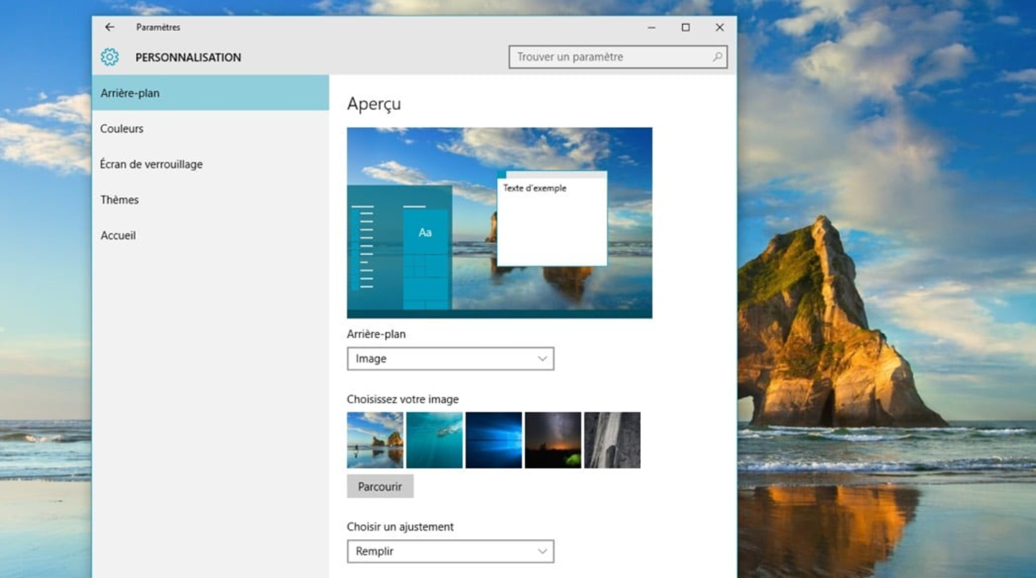
Vous allez pouvoir choisir un fond parmi ceux proposés, ou choisir une image de votre ordinateur en cliquant sur Parcourir. On apprendra bientôt comment naviguer dans votre ordinateur et retrouver vos images facilement.

Slide 10
Menu démarrer
Définition
Précision
Le menu démarrer est accessible en cliquant sur le bouton situé en bas à gauche de l'écran. Il permet de lancer des logiciels, d'accéder à ses données personnelles, de configurer l'ordinateur, de faire une recherche pour retrouver ses documents et permet également de mettre en veille, redémarrer ou éteindre l'ordinateur.
En clair, le menu démarrer est un menu de base qui permet de vous mettre au travail en lançant des logiciels : par exemple un logiciel de bureautique pour écrire une lettre, le navigateur Internet, ou encore d’éteindre ou mettre en veille votre ordinateur une fois le travail terminé !

